Slide 1
Logistická regrese
Peter Spáč
5.12.2019

Slide 2
Logistická regrese
Technika, pomocí které se zjišťuje vliv nezávislých proměnných na závislou proměnnou
Využívá se v jiných případech než lineární regrese
Rozdíl je v závislé proměnné:
  Lineární – kardinální (anebo dlouhá ordinální)
  Logistická – binární (0/1), krátká kategorická (0/1/2/3)
Nezávislé proměnné mohou být všech typů

Slide 3
Logistická vs. lineární regrese
Lineární:
  Zkoumá, jak se se změnou nezávislé proměnné o jednotku mění hodnota závislé proměnné
  Např. jak se s počtem hodin strávených učením mění procentuální výsledek v testu
Logistická:
  Zkoumá, jak se se změnou nezávislé proměnné o jednotku mění šance, že nastane určitý výstup

Slide 4

Logistická regrese
Dokáže dát odpovědi na mnohé otázky
  Zvyšuje se šance kandidáta na zvolení, pokud získá titul Mgr.?
  Ovlivňuje šance Realu Madrid na výhru v zápase to, kdo je jeho aktuálním trenérem?
  Mají studenti, kteří pravidelně navštěvují přednášky, vyšší šanci na úspěšné absolvování kurzu?
  Mají uchazeči o práci s praxí vyšší šanci na úspěch ve výběrovém řízení?

Slide 5
Logistická regrese – dva typy
Binární (binomial):
  Závislá proměnná má dvě hodnoty (0/1)
  Příklady – Kandidát byl/nebyl zvolený, volič se zúčastnil/nezúčastnil voleb
Multinomiální (multinomial, polynomial):
  Závislá proměnná má více než dvě hodnoty (0/1/2)
  Příklady – Občan se nezúčastnil voleb / zúčastnil a volil vládní stranu / zúčastnil a volil opoziční stranu

Slide 6
Základní body
Předpokladem lineární regrese je lineární vztah mezi nezávislými a závislou proměnnou
Binární závislá proměnná toto neumožňuje, proto je tu lineární regrese nepoužitelná
Logistická regrese absenci lineárního vztahu obchází použitím logaritmu

Slide 8
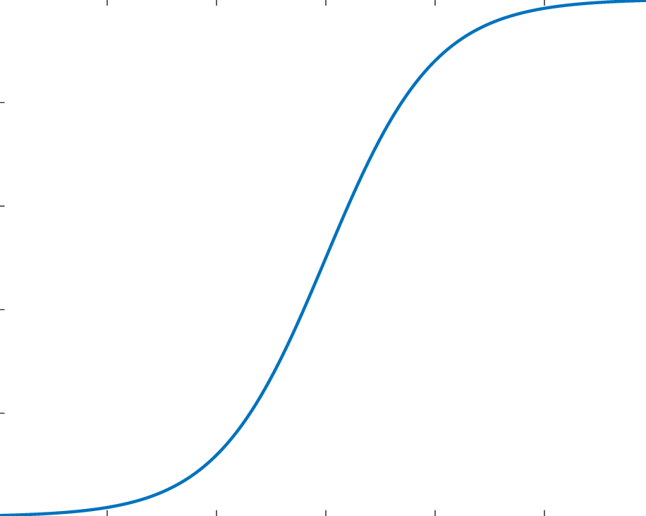

Slide 9
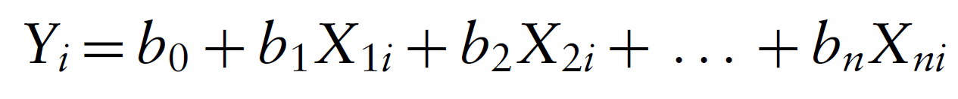
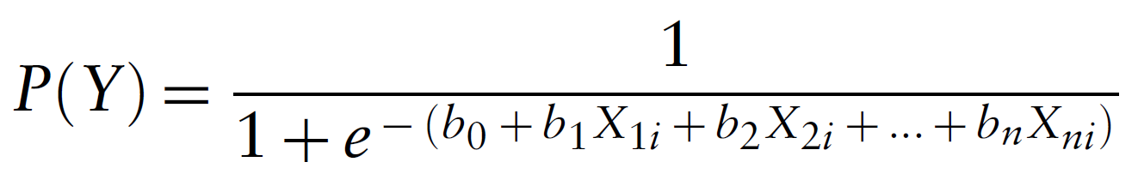
Logistická vs. lineární regrese

Slide 10
Výstupy logistické regrese
Co její pomocí můžeme zjistit?
  Vhodnost modelu na analyzovaná data
  Efekt každé nezávislé proměnné
Důležité statistiky:
  Log-likelihood
  R²
  Odds ratio
  Pravděpodobnosti

Slide 11
Log-likelihood
Srovnává skutečná (pozorovaná) a modelem předpokládaná data
Ukazuje, jak model pasuje na analyzovaná data
Jeho hodnota vyjadřuje, jaký podíl variability zůstává po aplikaci modelu nevysvětlený
Vyšší hodnoty ukazují na slabší sílu modelu a naopak

Slide 12
R²
V lineární regresi R² vyjadřuje, jaký podíl variability závislé proměnné je vysvětlen pomocí modelu
V logistické regresi se R² interpretuje podobně, ale nejde o ekvivalent
Více variant, SPSS produkuje Cox & Snell a Nagelkerke
Mnozí autoři výpovědní hodnotu R² v logistické regresi zpochybňují

Slide 13
Odds ratio
Ukazatel efektu prediktorů, jednoduchá interpretace
Ukazuje, jak se se změnou nezávislé proměnné o jednotku mění šance na to, že nastane konkrétní výstup v závislé proměnné
Hodnoty nad 1 znamenají nárůst šancí, hodnoty pod 1 pokles
Ve výstupu SPSS zapisováno jako Exp(B)

Slide 14
Předpoklady
1. Nezávislost pozorování
2. Absence multikolinearity
3. Linearita
  V lineární regresi je podmínkou lineární vztah mezi nezávislou a závislou proměnnou
  V logistické toto neplatí – podmínkou je lineární vztah mezi kontinuální nezávislou proměnnou a logaritmem závislé proměnné

Slide 15
Možné problémy
Nedostatek informací od prediktorů:
  Neexistují data pro všechny kombinace hodnot proměnných
  „Prázdná místa“ v kombinaci hodnot
Kompletní oddělení:
  Zdánlivý paradox - nastává, když pomocí nezávislé proměnné anebo proměnných dokážeme dokonale predikovat závislou proměnnou
  Řešení – více dat anebo méně proměnných

Slide 16
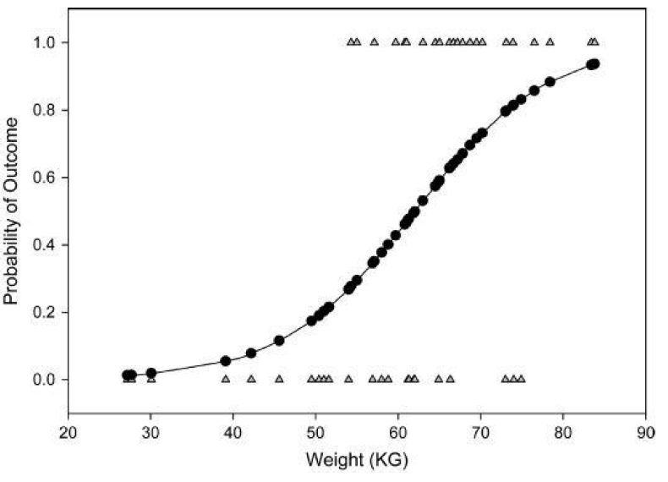

Slide 17
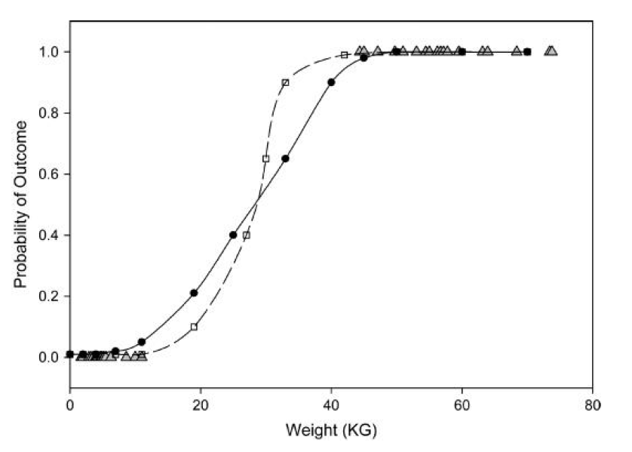

Slide 18
Příklad
Měření efektu léčebného zákroku na úspěšné vyléčení pacienta
Závislá proměnná:
  Binární (0/1)
  Vyléčený/nevyléčený pacient
Nezávislé proměnné:
  Zákrok – realizovaný (1) vs. nerealizovaný (0)
  Trvání nemoci ve dnech

Slide 19
Práce v SPSS
Analyze → Regression → Binary Logistic
  Závislá proměnná do Dependent
  Nezávislé do Covariates
Doporučené možnosti v Options a Save (Field, 281-282)
Výběr metody:
  Enter – všechny proměnné vstoupí do modelu okamžitě
  Forward/Backward – postupné vkládání / ubírání
  Závisí od cílů práce

Slide 20
Práce v SPSS
Zvolené možnosti:
  Závislá - Cured
  Nezávislé – Intervention, Duration
  Metoda – Forward LR (nejdřív vytvoří model pouze s konstantou a následně bude přidávat prediktory v případě, že jsou přínosné)

Slide 21
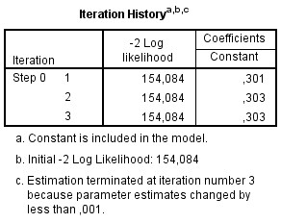
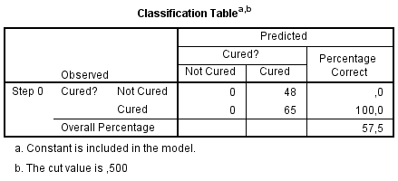

Slide 22
Výstupy
Jako první je popsaný model pouze s konstantou
Uvedený je log-likelihood (154.08) – udává se v podobě -2 LL, což umožňuje posoudit signifikantnost
Klasifikační tabulka
  SPSS se při odhadu výstupu závislé proměnné přikloní k možnosti s vyšším počtem zastoupení (Cured)
  Jde o nejlepší možný odhad, protože jiná data nemá
  Správně tak zařadí 57,5 procent případů

Slide 23

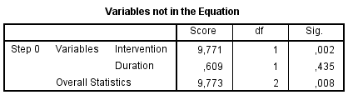

Slide 24
Výstupy
Následuje sumarizace modelu s konstantou
Podstatnější je seznam zatím nevložených proměnných
  Signifikantní hodnota na konci (Score 9.773, sig. ,008) ukazuje, že vložení jedné nebo více těchto proměnných sílu modelu vylepší
  Pokud by daná hodnota byla nesignifikantní, přidání jednotlivých proměnných by model neposilnilo
V dalším kroku tak SPSS přidá do modelu nejvhodnější proměnnou (Intervention)

Slide 25
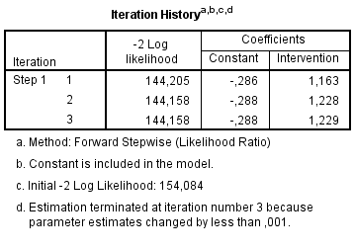
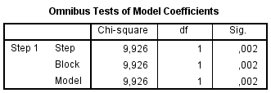

Slide 26
Výstupy
Vznikl nový model s přidáním Intervention
Log-likelihood nového modelu = 144.16
  Hodnota je nižší než u předešlého modelu (154.08)
  Rozdíl obou je 154.08 – 144.16 = 9.92 a tento rozdíl je signifikantní
Nový model je tak proti předešlému signifikantně lepší v předpovědi závislé proměnné

Slide 27
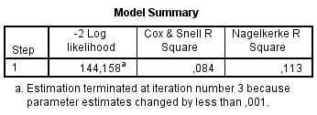
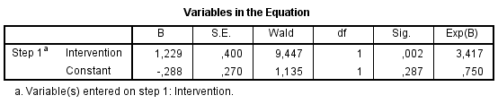

Slide 28
Výstupy
Údaj o Cox & Snell a Nagelreke R² (mít na paměti výhradu o jejich výpovědní hodnotě)
Klíčový výstup o efektech:
  Regresní koeficient b – jak se při změně hodnoty nezávislé proměnné o jednotku změní logaritmus hodnoty závislé proměnné
  Wald - ukazuje, zda koeficient b je signifikantně odlišný od nuly (v tomto případě je)

Slide 29
Výstupy
Odds ratio:
  Jednoduchá interpretace efektu proměnné
  Exp(B) = 3.417 (> 1)
  Interpretace – pokud pacient podstoupí daný zákrok, jeho šance na vyléčení se zvýší 3,4 násobně proti těm pacientům, kteří zákrok nepodstoupí

Slide 30
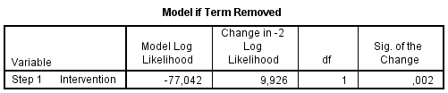


Slide 31
Výstupy
Výstup následku odebrání Intervention z modelu
  Ukazuje, že odebráním proměnné by se signifikantně změnila síla modelu → proměnná by se z modelu neměla odstranit
Opět nabízí seznam nezařazených proměnných
  (už bez Intervention, protože ta je v modelu)
  Souhrnná hodnota Sig. ukazuje, že koeficient žádné z těchto proměnných není odlišný od nuly
  Žádná další proměnná tak do modelu už nevstoupí
Pokud by na začátku byla použita metoda Enter, všechny proměnné by do modelu vstoupily současně

Slide 32
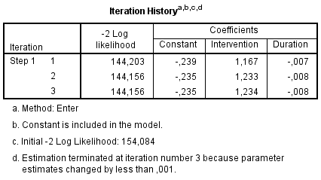
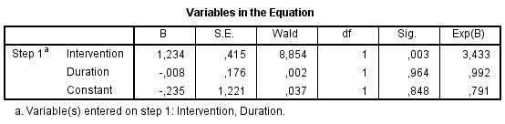

Slide 33
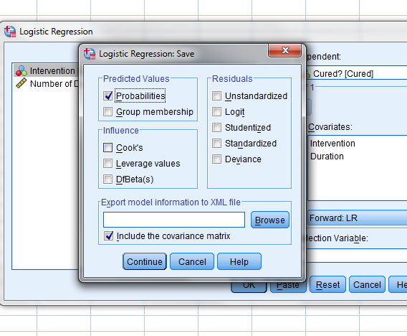
Predicted probabilities

Slide 34
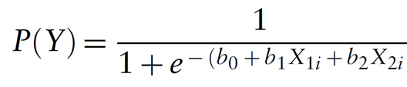
Modelová osoba 1:
  Zákrok – 0 (ne)
  Počet dní - 7

Slide 35

b₀ = -0,235
b₁ = 1,234
b₂ = -0,008
X₁ = 0
X₂ = 5
-0,235 + 1,234*0 + (-0,008*5)
-0,235 + 0 – 0,04
-0,275

Slide 36
B → Exp(B)
Exp(-0,275) = 0,7596
P = Exp(B) / (1 + Exp(B)
P = 0,7596 / (1 + 0,7596)
P = 0,7596 / 1,7596
P = 0,4316
Pravděpodobnost vyléčení osoby, která nepodstoupila zákrok a jejíž nemoc trvala 5 dní je 43 procent
Co osoba, která podstoupila zákrok s dobou trvání nemoci 10 dní?

Slide 37
b₀ = -0,235
b₁ = 1,234
b₂ = -0,008
X₁ = 1
X₂ = 10
-0,235 + 1,234*1 + (-0,008*10)
-0,235 + 1,234 – 0,08
0,919

Slide 38
B → Exp(B)
Exp(0,919) = 2,5068
P = Exp(B) / (1 + Exp(B)
P = 2,5068 / (1 + 2,5068)
P = 2,5068 / 3,5068
P = 0,7148
Pravděpodobnost vyléčení osoby, která podstoupila zákrok a jejíž nemoc trvala 10 dní je 71 procent

Slide 39
Následná kontrola
Dva základní cíle
1. Zjistit, pro která data není model vhodný
  Identifikace odlehlých případů (outliers)
  Rezidua
2. Zjistit, které případy mají nadměrný vliv na model:
  Cookova vzdálenost (Cook’s distance)
  DFBeta
  Leverage

Slide 40
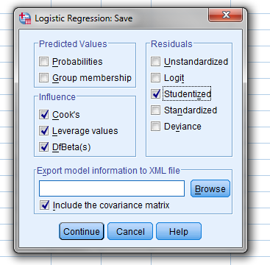
Analyze → Regression → Binary Logistic
  Položka Save
SPSS požadované hodnoty uloží do automaticky vytvořených proměnných
  COO_1, LEV_1, SRE_1, DFB0_1, DFB1_1, ...

Slide 41
Přijatelné hodnoty
Cook’s distance a DFBeta < 1
Rezidua:
    95 % případů v rámci pásma -2 až 2
    99 % případů v rámci pásma -2,5 až 2,5
    Studentized jsou vhodnější než standardized
Leverage:
  (k + 1) / N → počet nez. proměnných zvýšených o jedna se vydělí počtem případů
  Přijatelné hodnoty jsou do 2 až 3 násobku takto spočítané hodnoty

Slide 42
Následná kontrola
Skutečný problém vytvářejí až případy, jenž mají vysoká rezidua (nad 2 až 3) a současně nadměrnou leverage
Jejich negativní efekt je silnější v malých vzorcích (je zde méně případů, které jejich efekt vyváží)
Pro odstranění případů z analýzy je potřebné mít dobrý důvod

Slide 43
Testování multikolinearity
Týká se pouze modelů s více než 1 nezávislou proměnnou
Totožný postup jako u lineární regrese (SPSS nemá samostatné testování pro logistickou regresi)
VIF – hodnoty nad 5 (10) indikují multikolinearitu
Tolerance (1 / VIF) – hodnoty pod 0,1 (0,2) jsou problém
Eigenvalues:
  Proměnné by neměly mít vysokou variabilitu na stejných hladinách malých eigenvalues

Slide 44
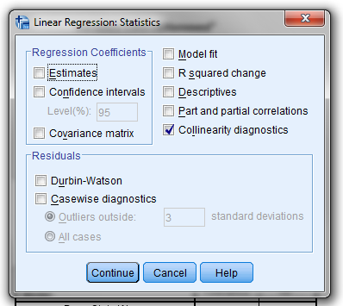
Testování multikolinearity
Analyze → Regression – Linear
  V Statistics zvolit Collinearity Diagnostics
  Ostatní možnosti je možné vypnout (Estimates) – jde nám pouze o test multikolinearity

Slide 45
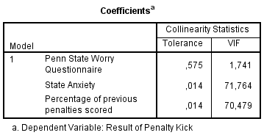
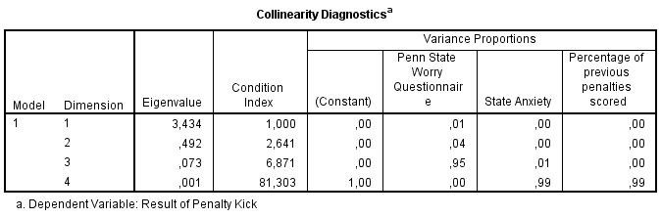

Slide 46
Testování multikolinearity
Co v případě zjištění multikolinearity?
Není možné zjistit unikátní efekty příslušných nezávislých proměnných
Možnosti
  Vyhodit jednu z příslušných proměnných
  Separátní modely vždy pouze s jednou z daných proměnných

Slide 47
Multinomiální logistická regrese
Od binární se odlišuje pouze povahou závislé proměnné
Závislá proměnná má více než dvě hodnoty (0/1/2/3)
Postup je úplně totožný jako u binární log. regrese
Výsledky se interpretují vždy k jedné z hodnot závislé proměnné, jež je stanovena jako referenční (jako nula u binární log. regrese)

Slide 48
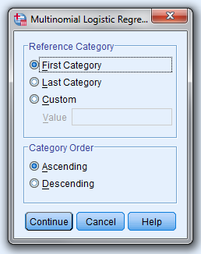
Práce v SPSS
Analyze → Regression → Multinomial Logistic
  Závislá proměnná do Dependent (v Reference category vybrat referenční kategorii)
  Nezávislé do Covariates

Slide 49
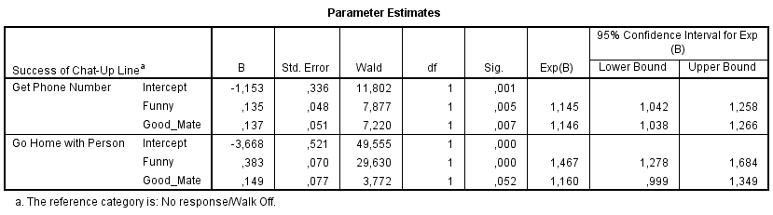
Výstupy
Výstupy se interpretují ve vztahu k referenční kategorii
Pokud z 0/1/2 je nula referenční, tak:
  1 vs. 0
  2 vs. 0

